Slide 1
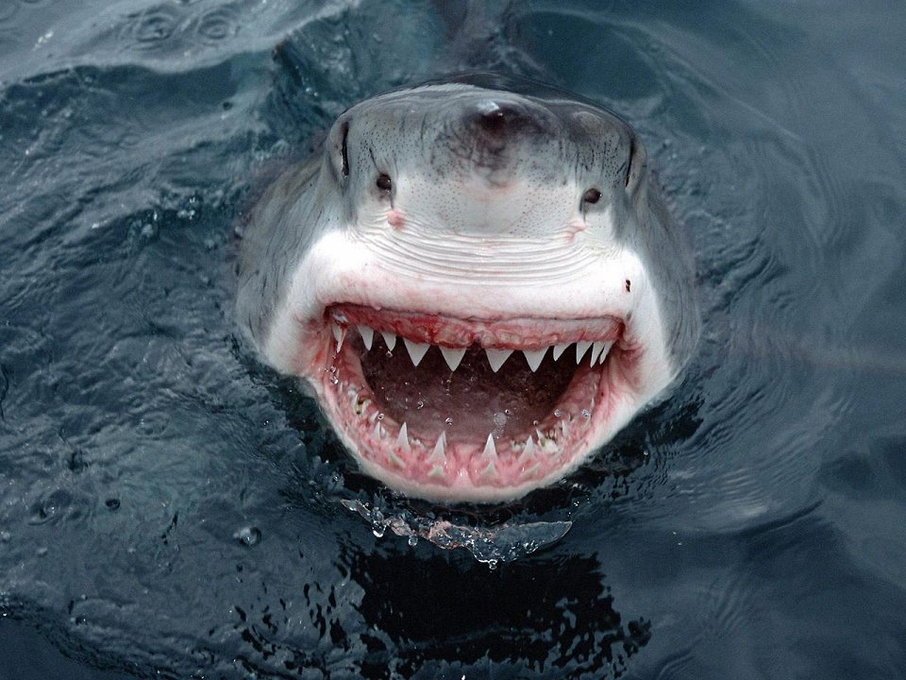
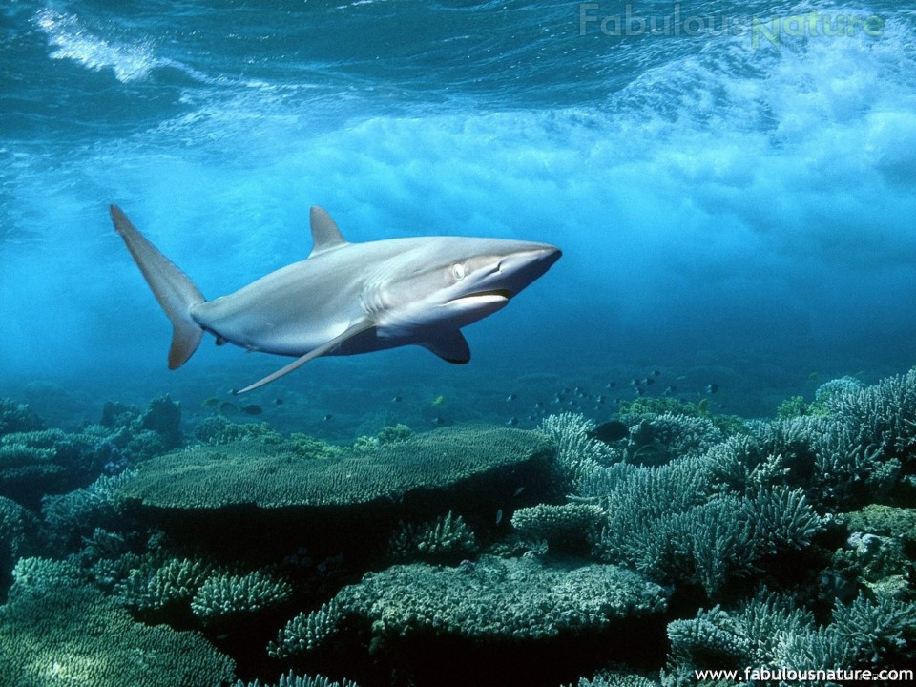
В океанах и морях,
Хищница та проживает,
Видом грозным она всех,
Обитателей пугает!
(Акула)

Slide 2
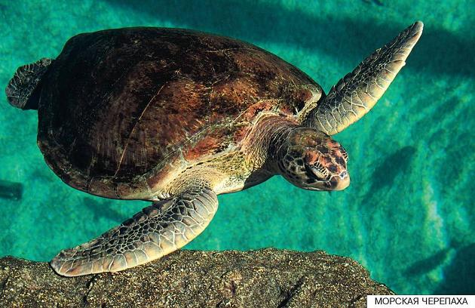
Кто же в море В каменной рубахе? В каменной рубахе В море… (черепахи).

Slide 3
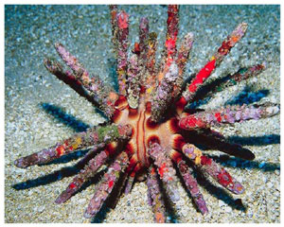
Над морской звездой победу, Соревнуясь, одержал: За минуту я два метра На иголках пробежал. (Морской ёж)

Slide 4
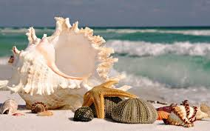
Молодцы!

